Slide 1
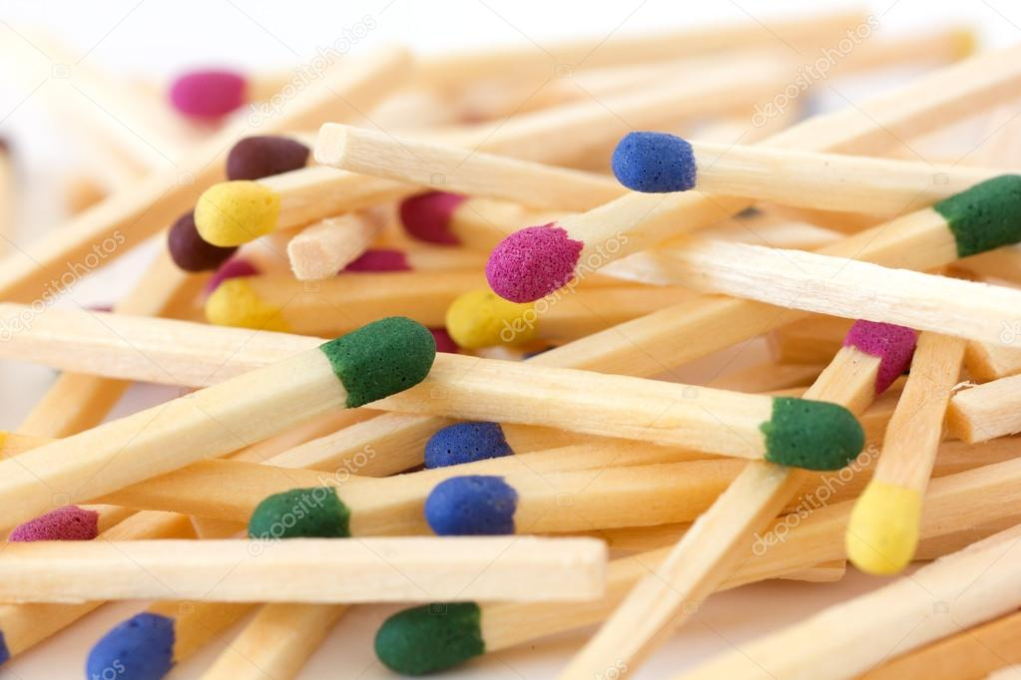
Познавательно- исследовательский проект
«От палочки к её величеству спичке»
Автор проекта:
Крупин Владимир
Координатор проекта: Шитова Е.В.

Slide 2
Цель: Расширение знаний об истории возникновения, видах и
свойствах спичек.
Задачи:
- Познакомиться с историей спичечного производства, с технологией производства, а так же видами спичек.
Узнать о способах применения спичек.
Познакомить всех с той информацией, которую узнаю.
Гипотеза:
Гипотеза подтвердилась, спички – это необходимый предмет сейчас

Slide 3
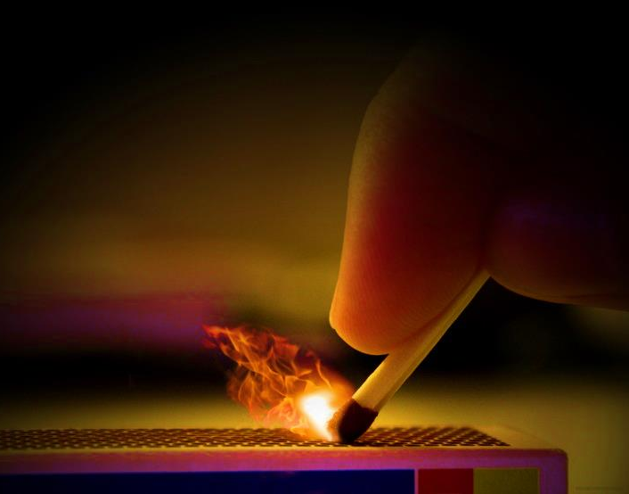
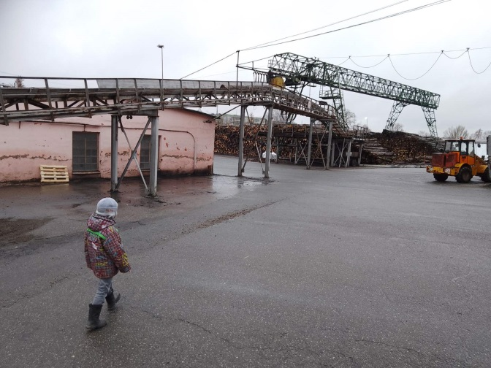
Что я хочу узнать:
Зачем сейчас спички, если есть зажигалки?

Slide 4
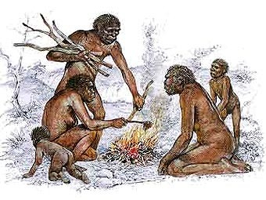
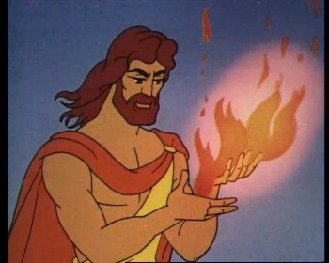
Огонь добыть было трудно и его берегли

Slide 5
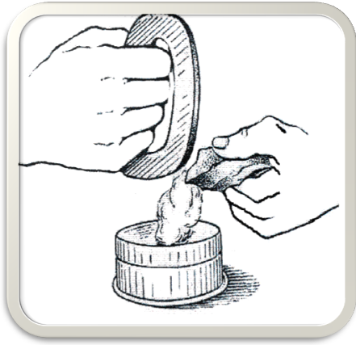
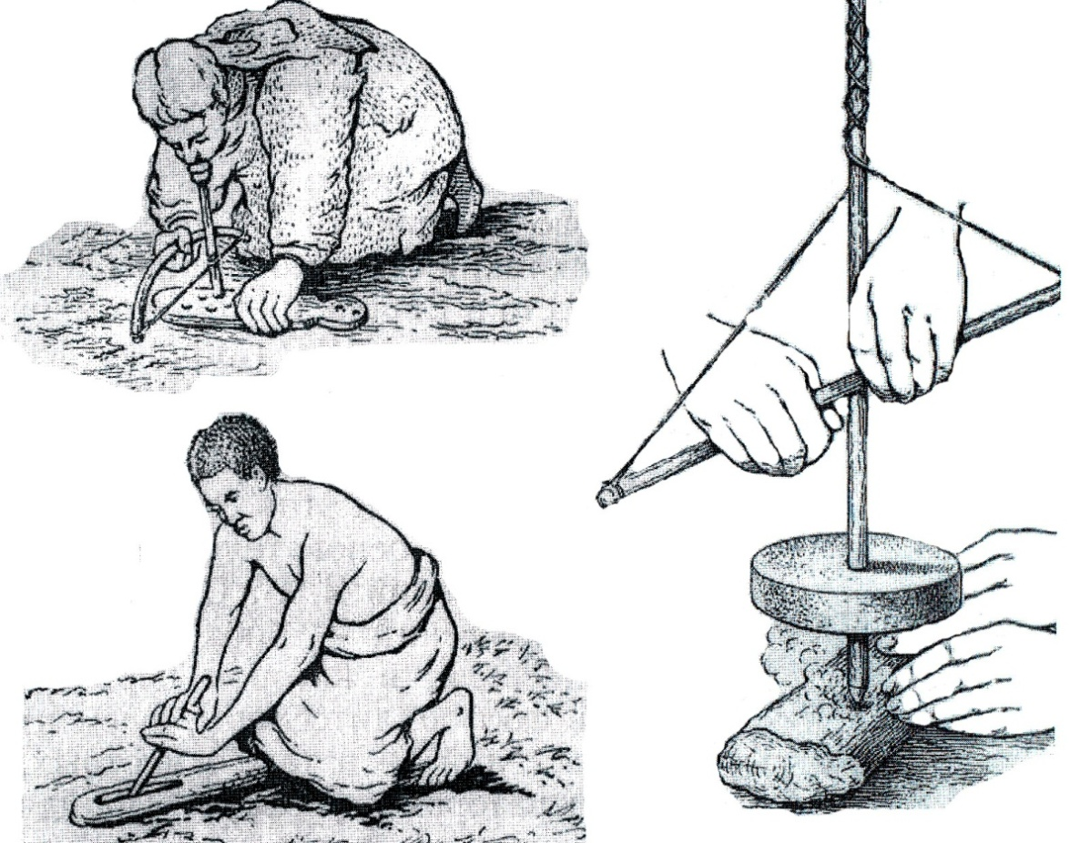
Потом научились добывать его самостоятельно
Добывание огня
высеканием
Добывание огня
трением

Slide 6
Экскурсия на спичечную
фабрику «Белка-Фаворит»

Slide 7
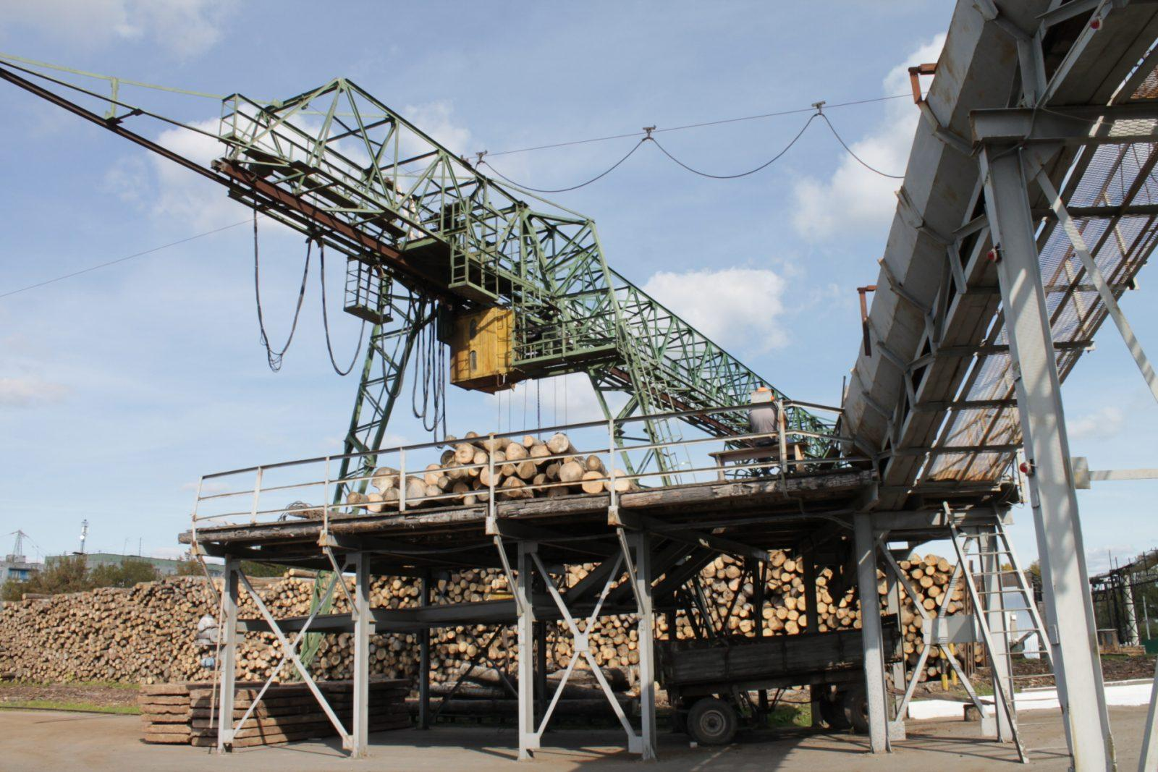
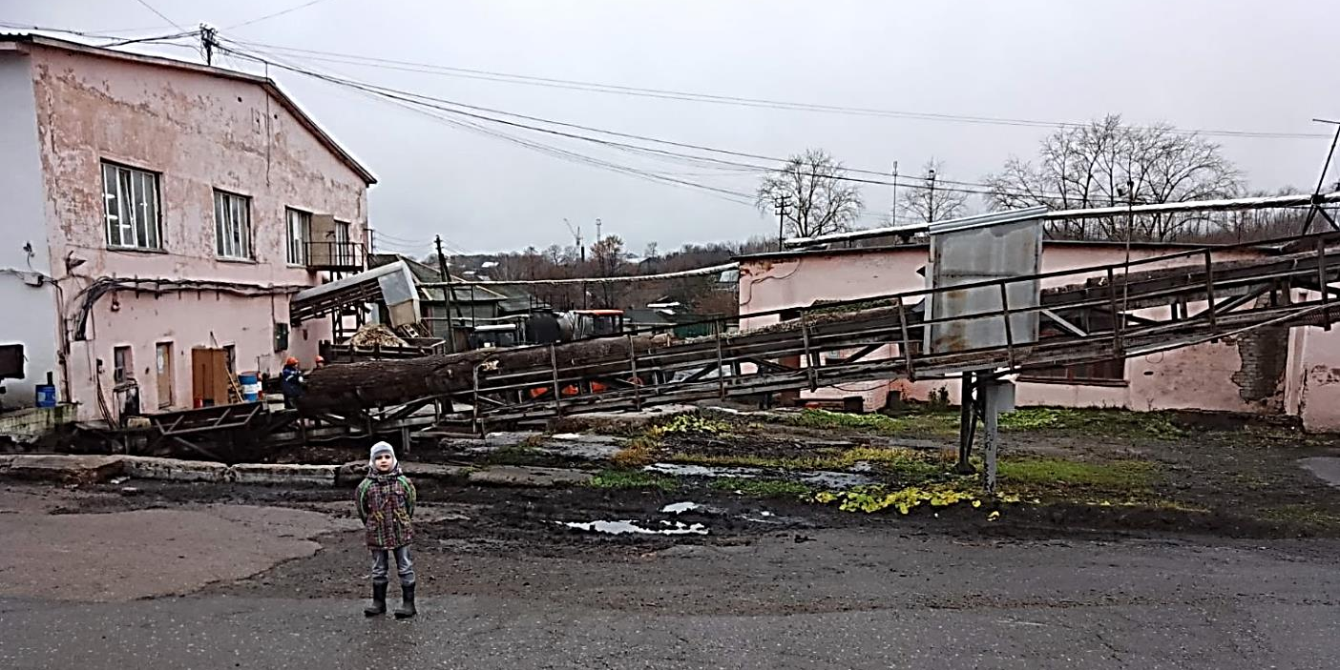
Изготавливают спички из осины.
Бревна осиновые привозят на специальную площадку для разгрузки
Далее бревна через транспортёр попадают в цех, где их пилят на чураки, затем пропаривают в парильных камерах

Slide 8
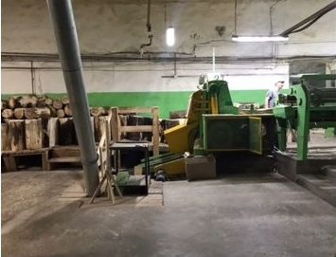
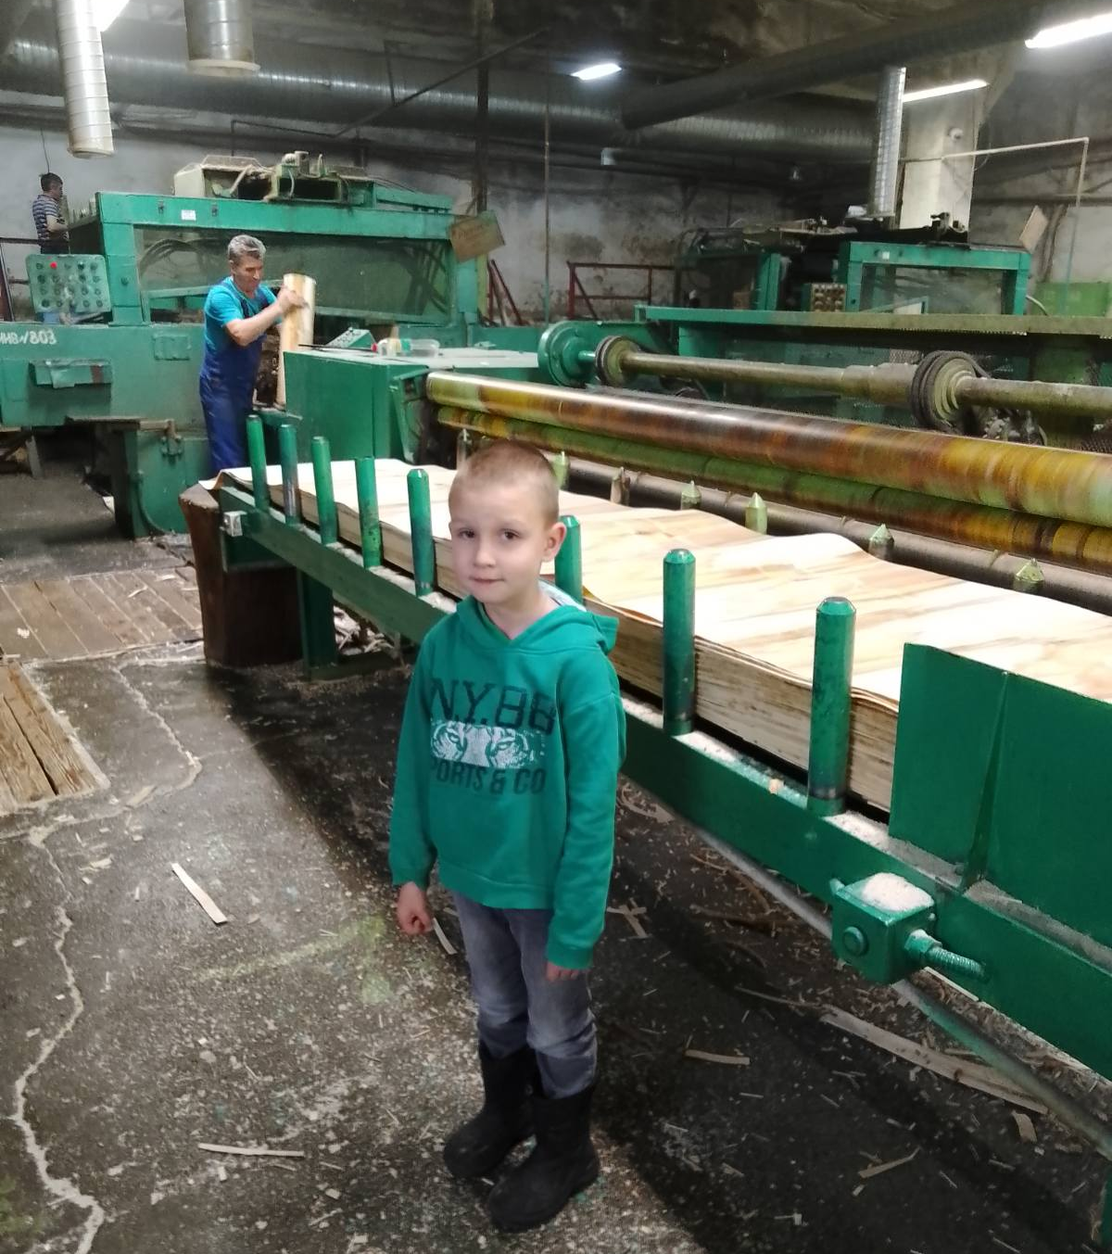
После пропарки снимается кора с чурака
Затем чурки на лущильном станке превращаются в шпон – тонкие листы древесины

Slide 9
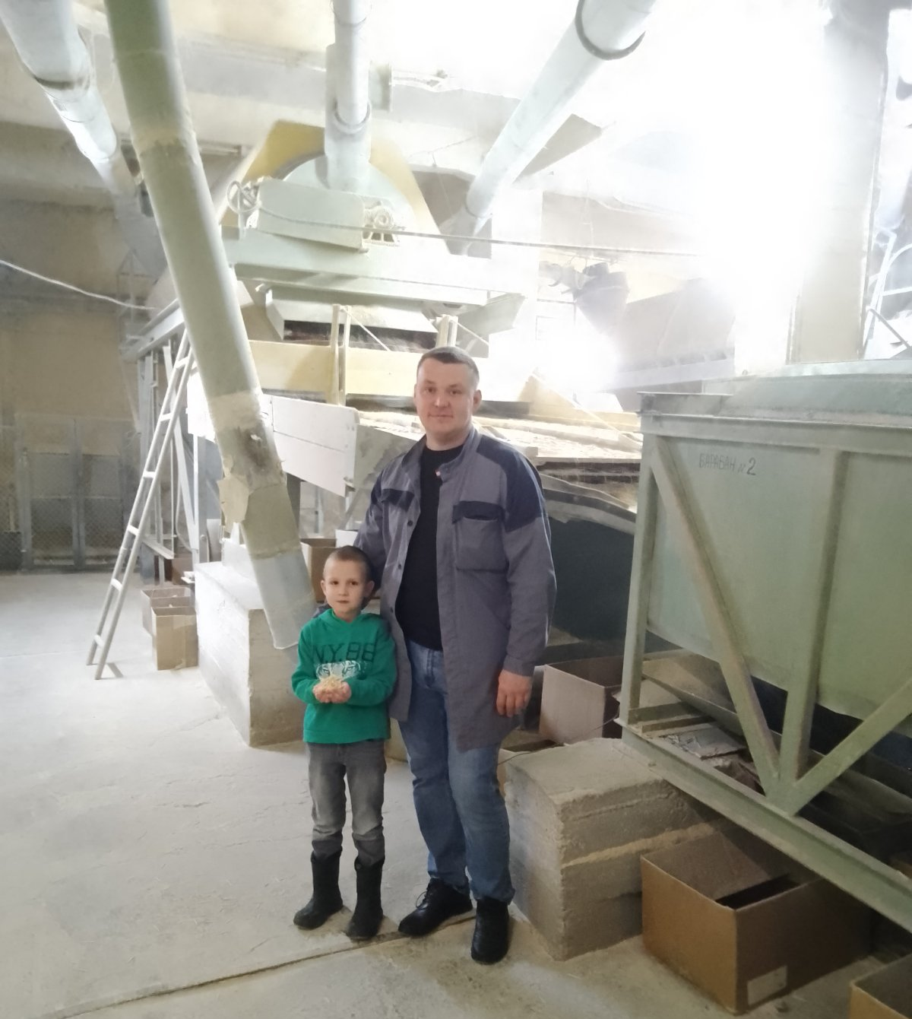
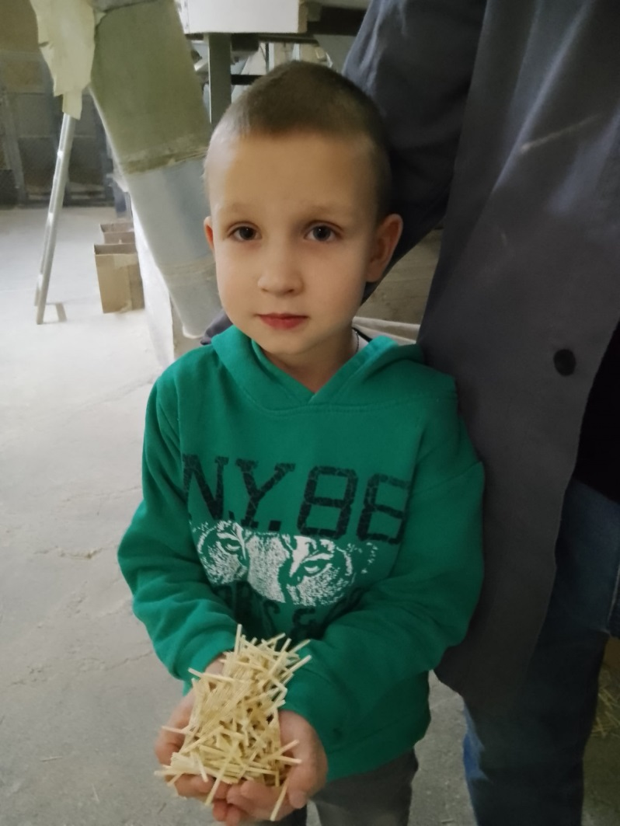
Шпон рубиться на спичечную соломку, которая пропитывается раствором и сушится в сушильном аппарате

Slide 10
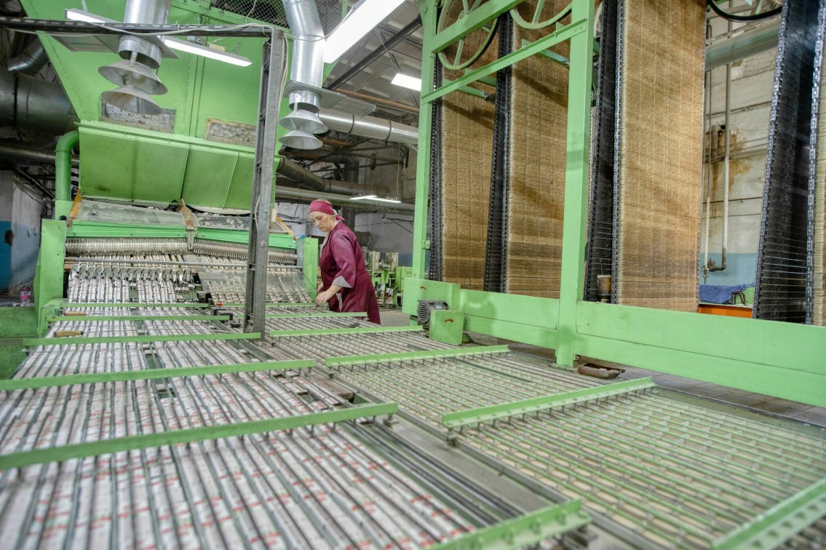
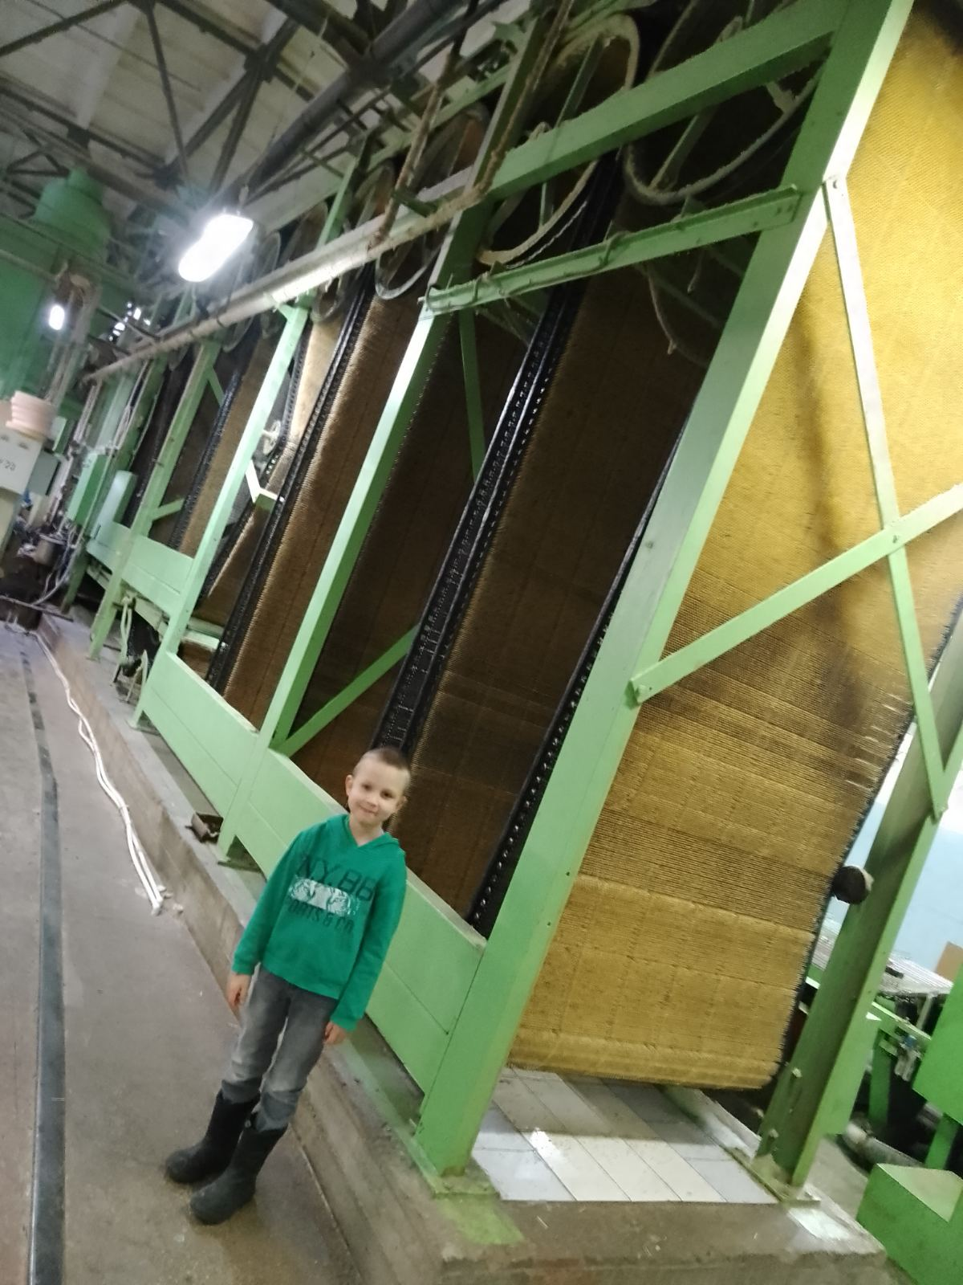
Готовая спичечная соломка поступает на автоматическую линию по изготовлению спичек, набивается в планочное полотно и окунается в парафин, далее соломка обмакивается кончиками в зажигательную массу

Slide 11
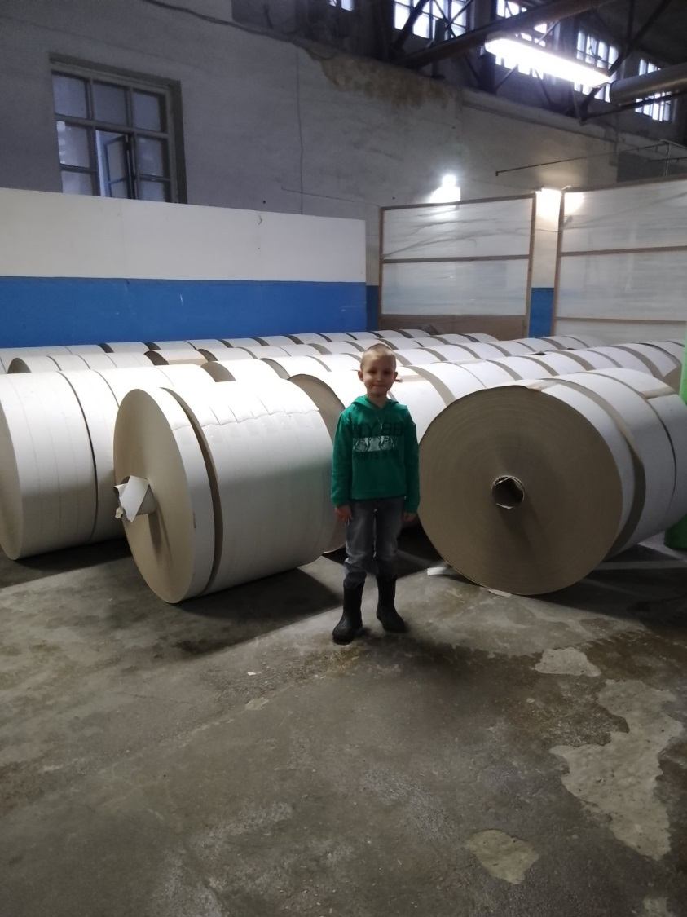
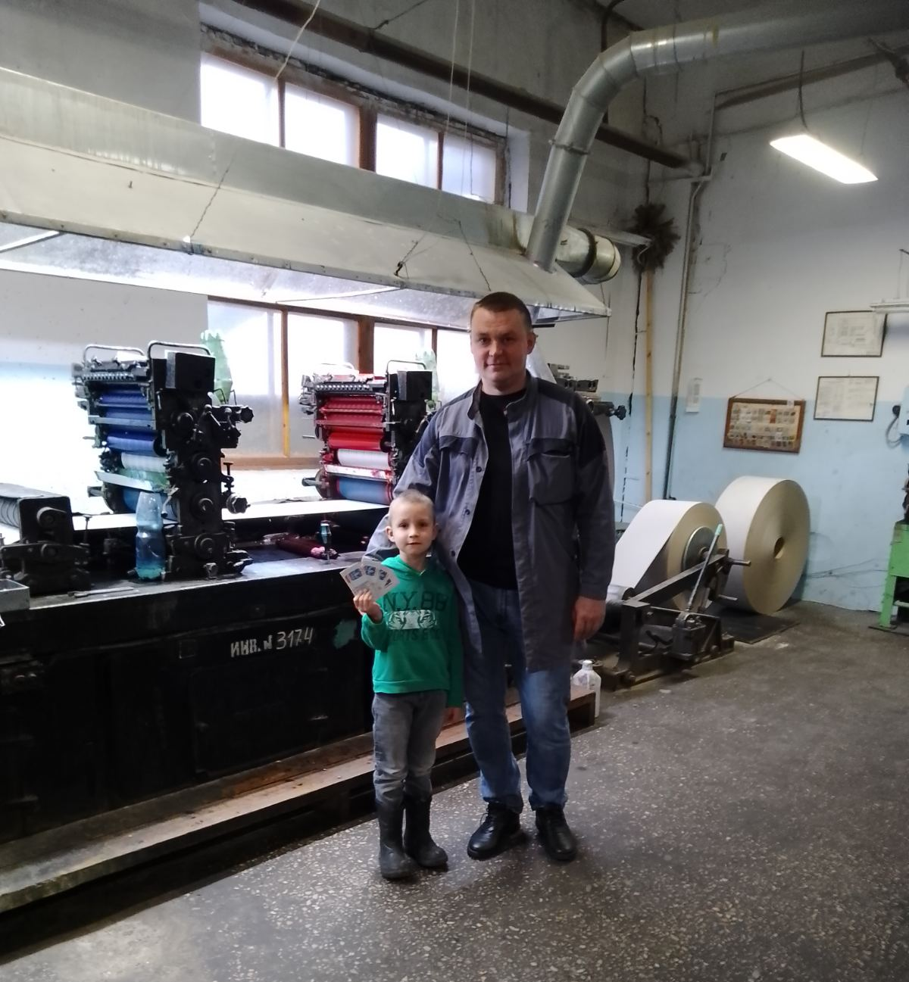
Параллельно с изготовлением спичек производят картонные спичечные коробки, на специальном печатном оборудовании нарезанный картон превращается в готовые спичечные коробки

Slide 12
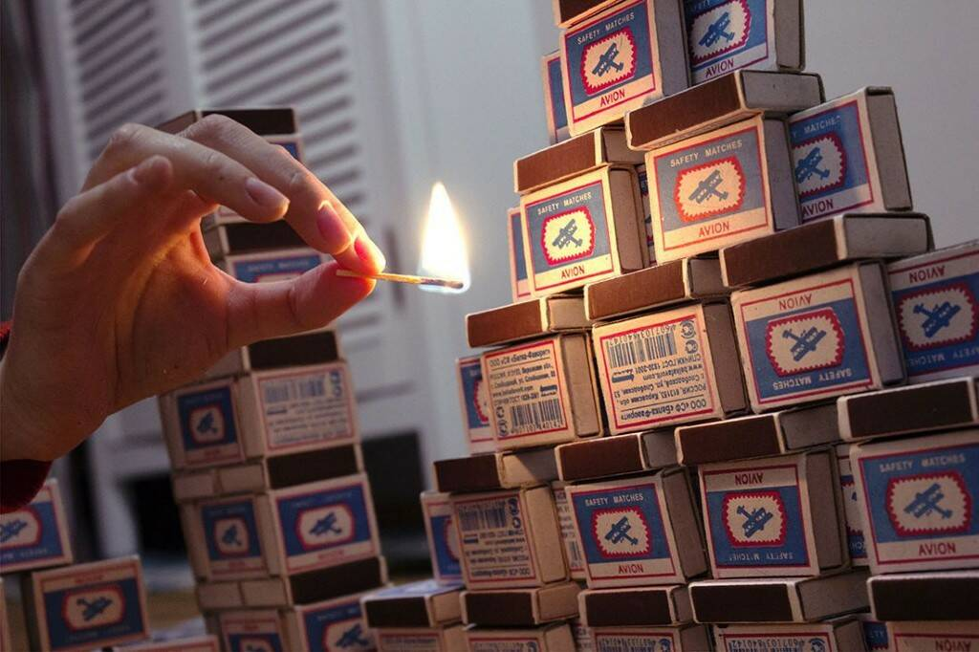
Это готовая продукция с автоматической линии производства спичек

Slide 13
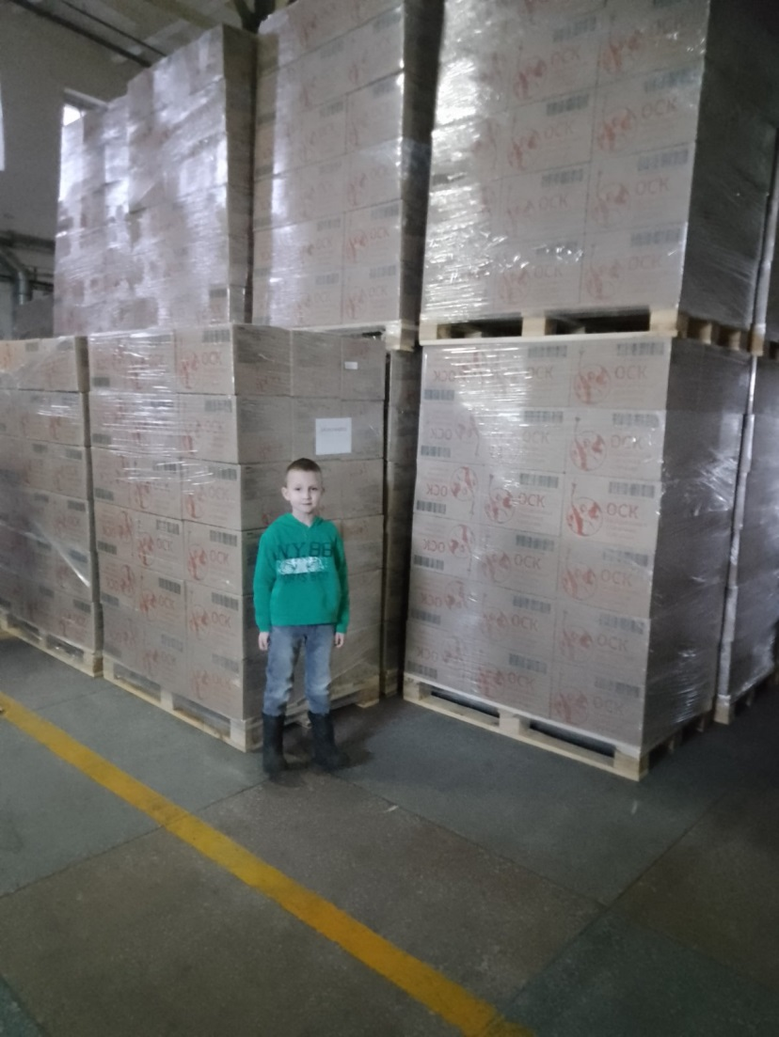
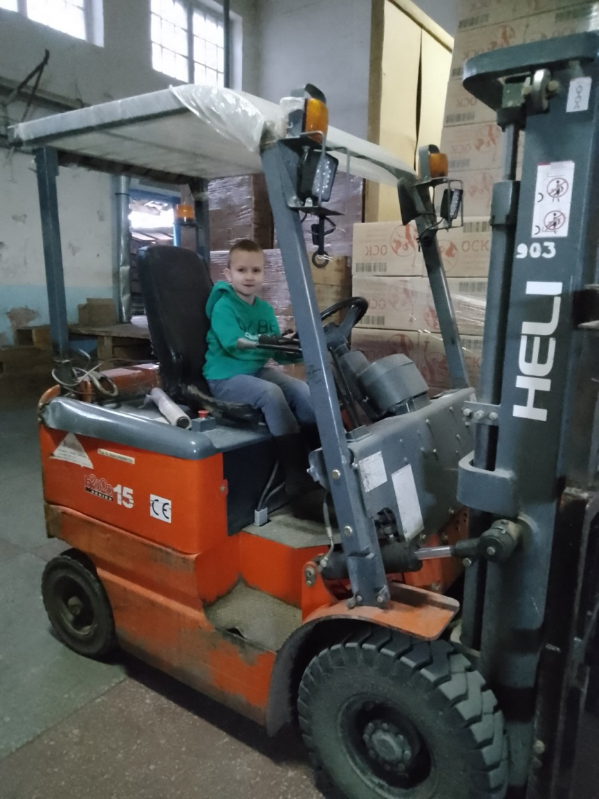
Упаковки спичек укладываются в картонные ящики, они готовы к отправке покупателю

Slide 14
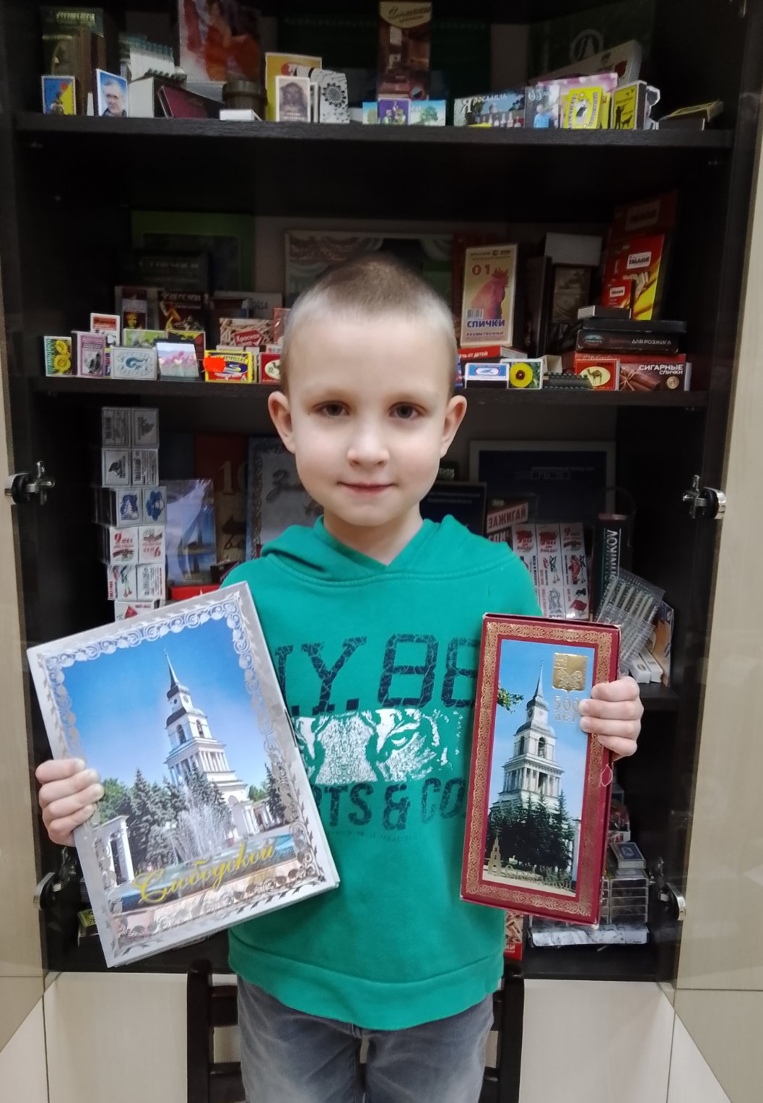
Разнообразие спичек.
Виды спичек ООО «СФ «Белка-Фаворит»

Slide 15
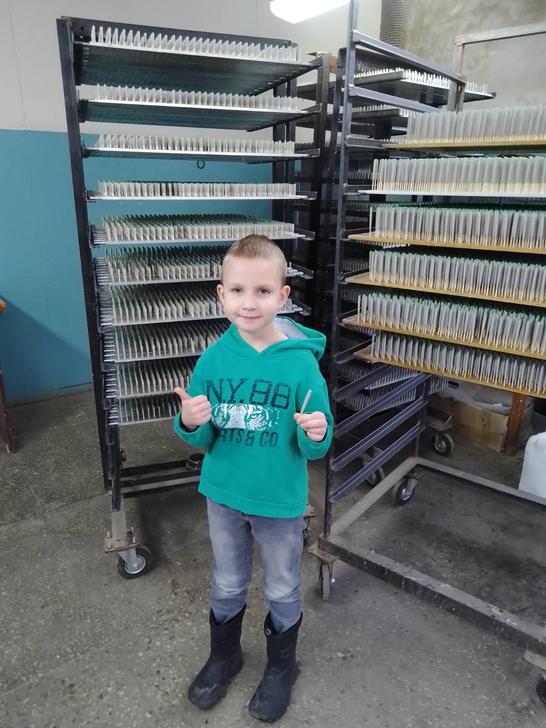
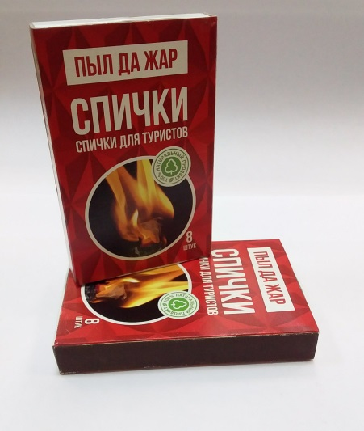
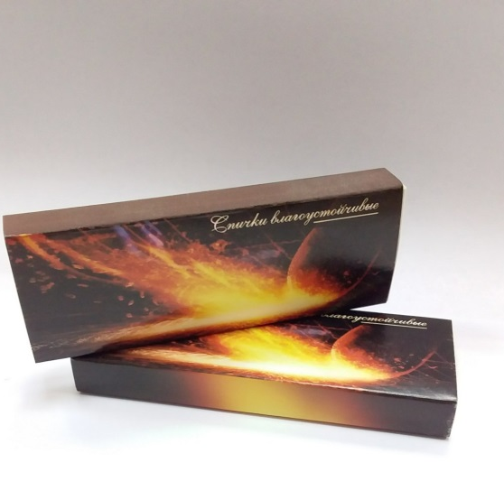
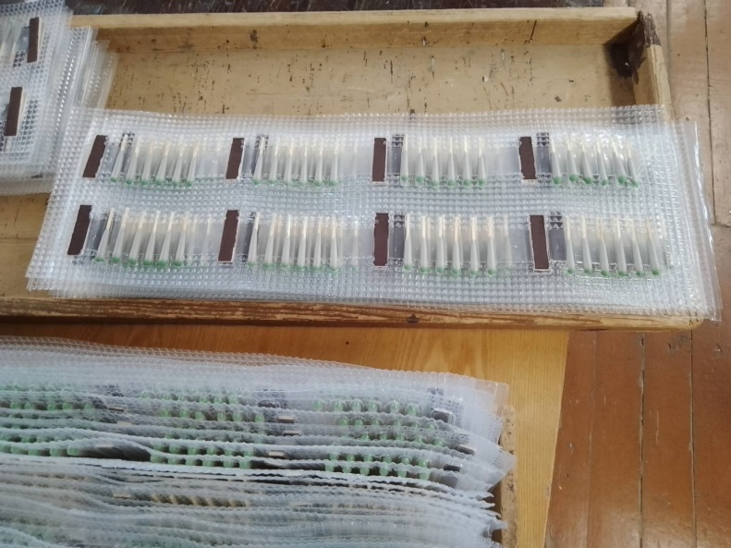
«Спички Специального назначения», «Спички Охотничьи», «Спички для туристов», «Спички влагоустойчивые»
Горят в сырости, на ветру и под дождем

Slide 16
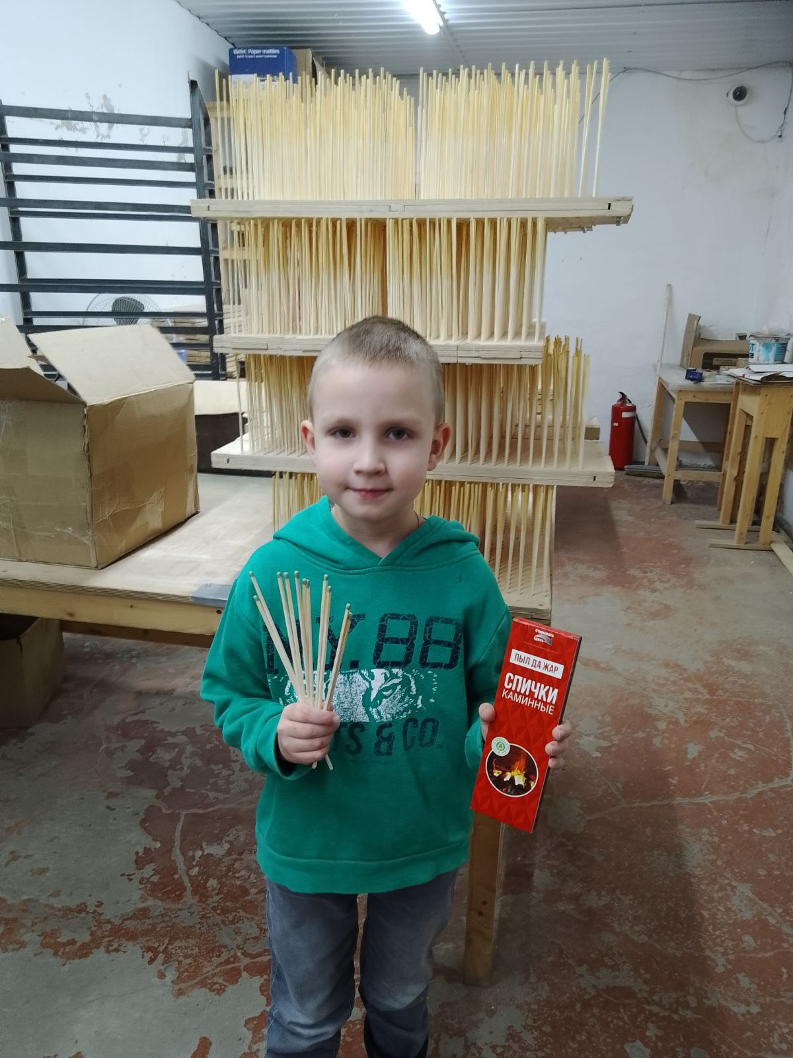
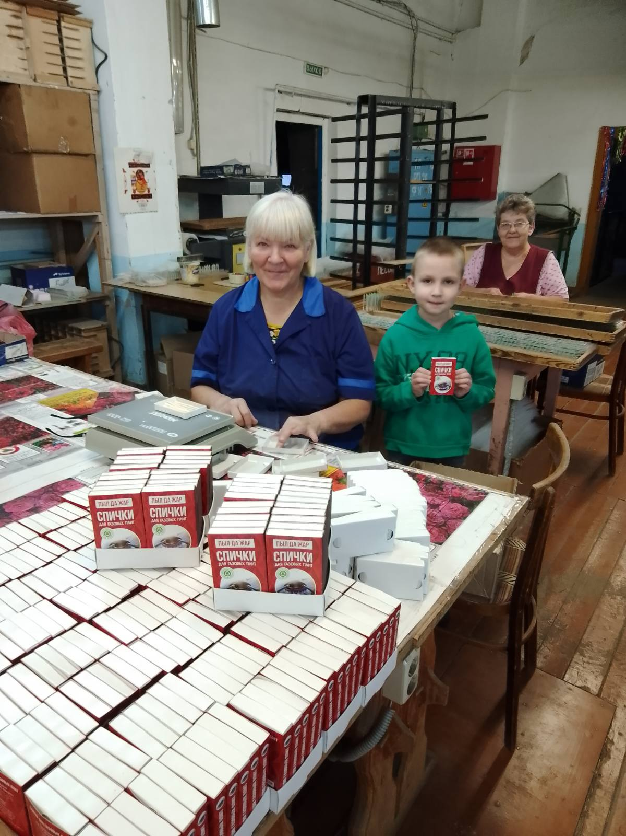
«Спички для газовых плит», «Спички каминные»,
«Спички сигарные»
Используются дома, на отдыхе и даче

Slide 17
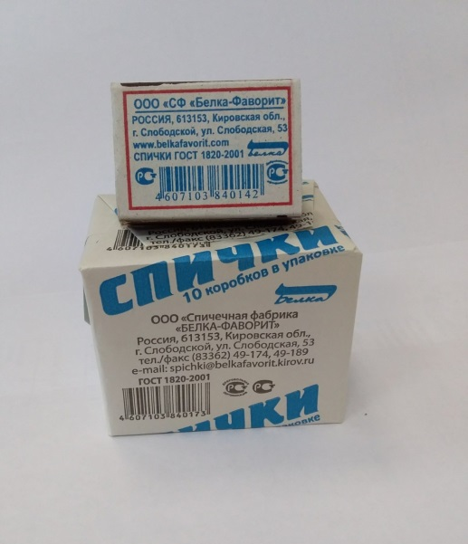
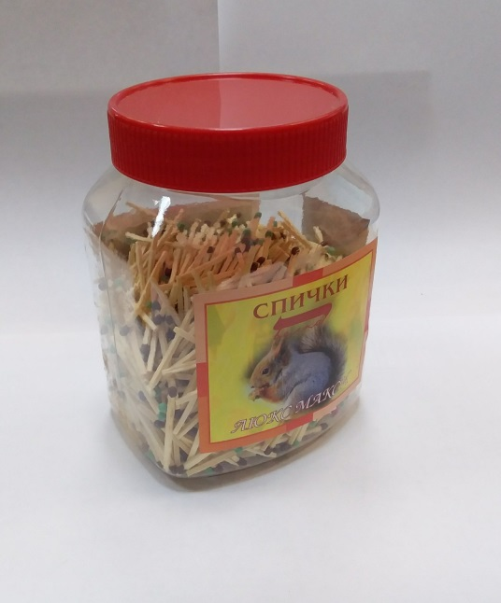
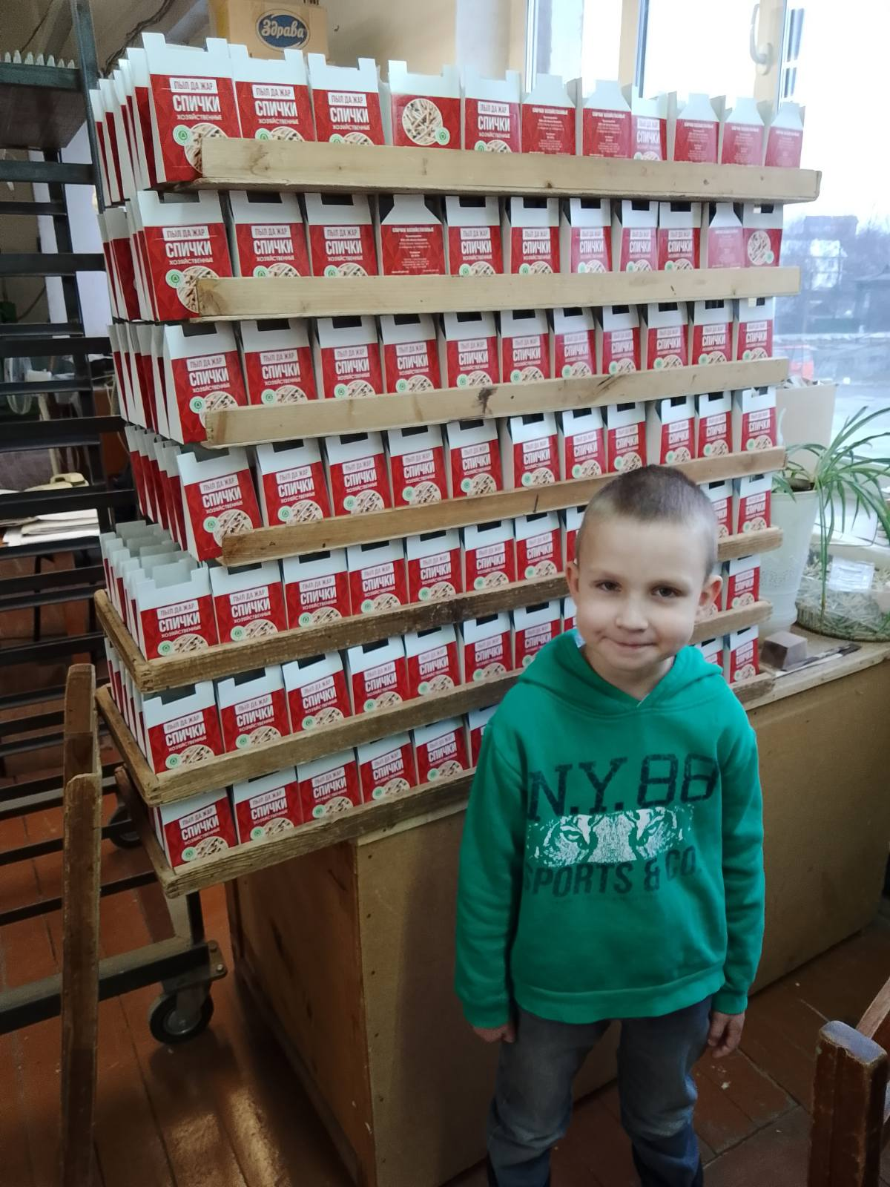
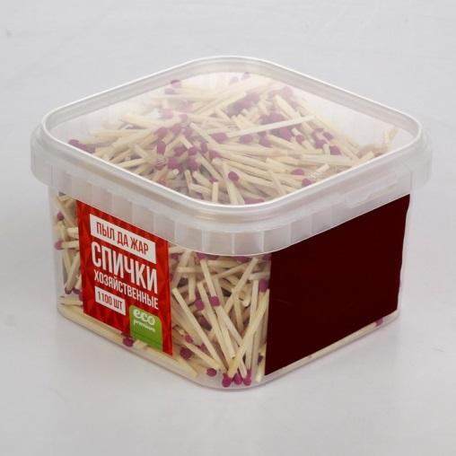
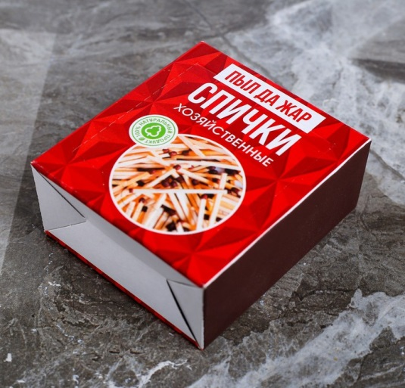
«Спички хозяйственные», «Спички каминные»,
«Спички сигарные»
Используются дома, на отдыхе и даче

Slide 18
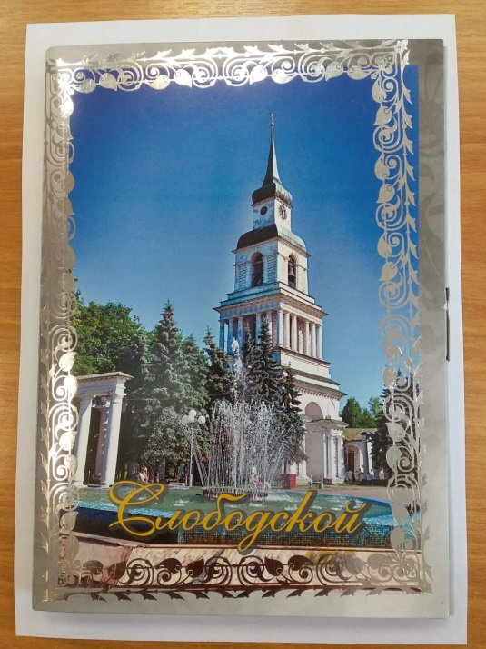
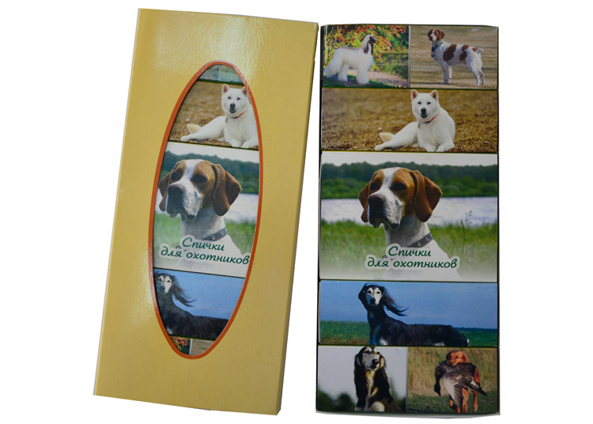
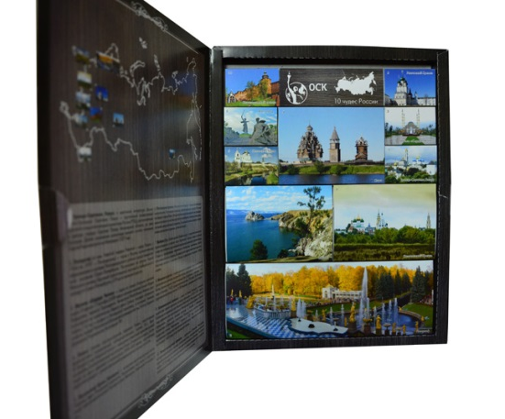
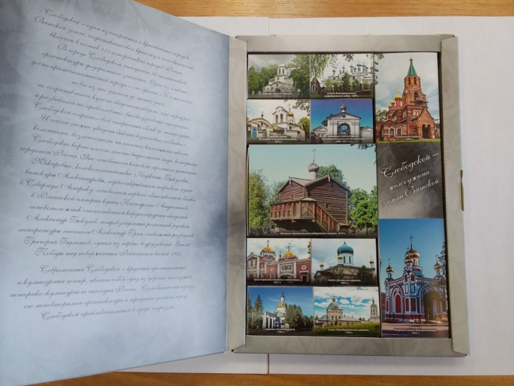
Спички «Сувенирный набор»

Slide 19
Мы с воспитателем провели опрос и выяснили, чем пользуются сотрудники детского сада
14 человек – спичками
3 человека - зажигалкой
Для чего:
-зажечь газ
-свечу
растопить печь
разжечь костер
для поделок

Slide 20
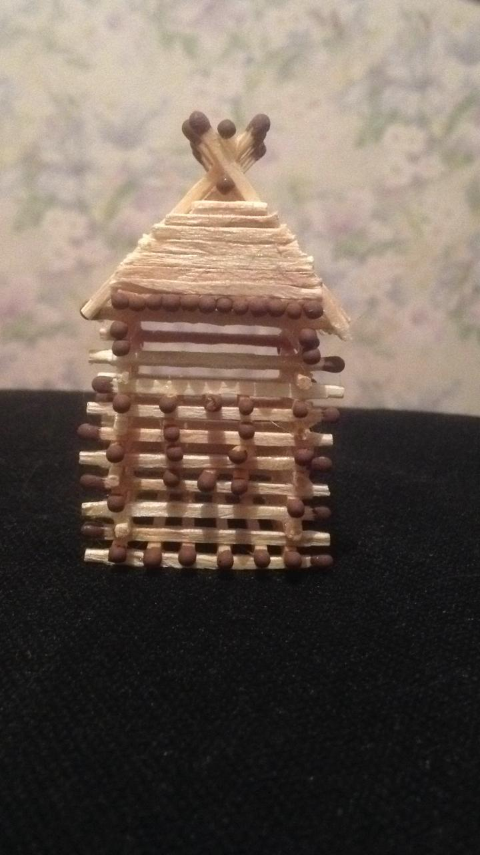
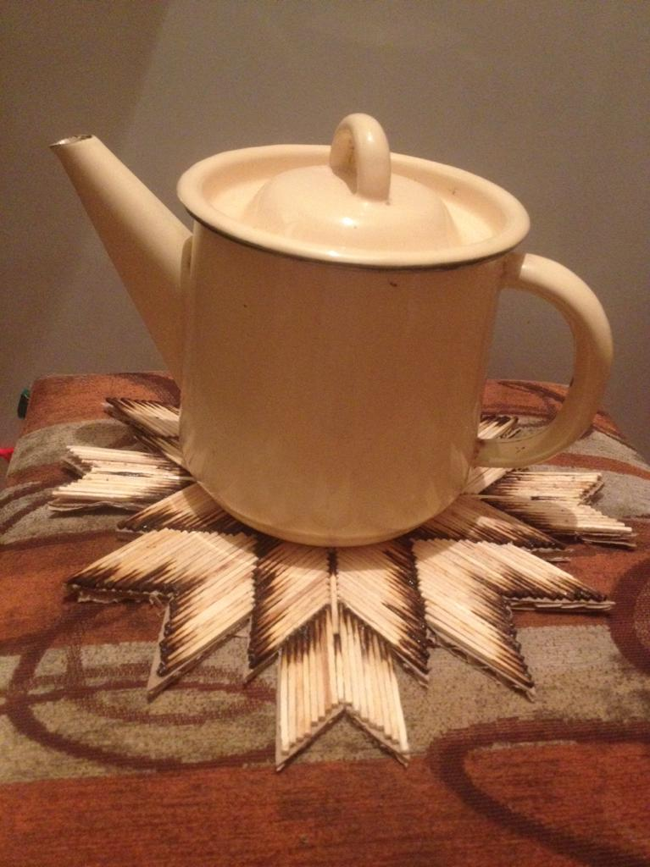
Вот такие поделки из спичек можно сделать.

Slide 21
Вывод:
Спичками пользуются очень много людей , находя им самое разное применение. Спички самый безопасный предмет для получения огня.
Спички людям необходимы!

Slide 22
Спасибо за внимание!

